Slide 1
JavaScript e JQuery
Prof. Luana Fernandes

Slide 2
O que é JavaScript?
JavaScript é uma Linguagem de Script. É considerada a camada de comportamento da web.

Slide 3
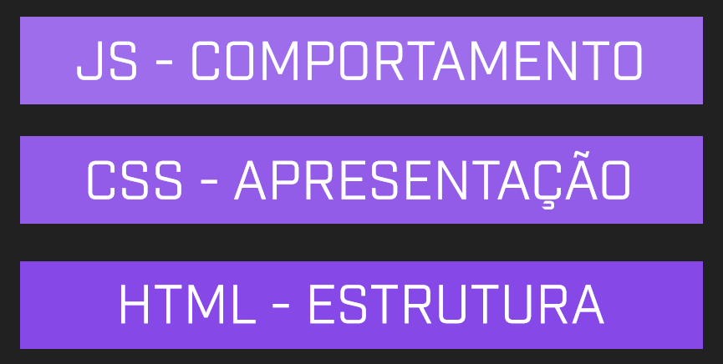

Slide 4
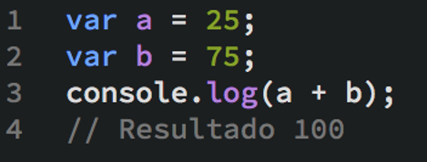

Slide 5
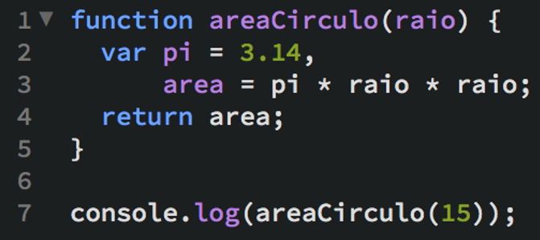

Slide 6
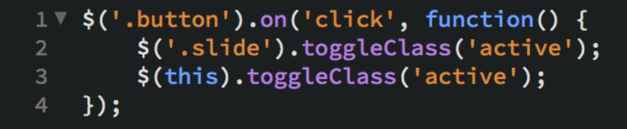

Slide 7
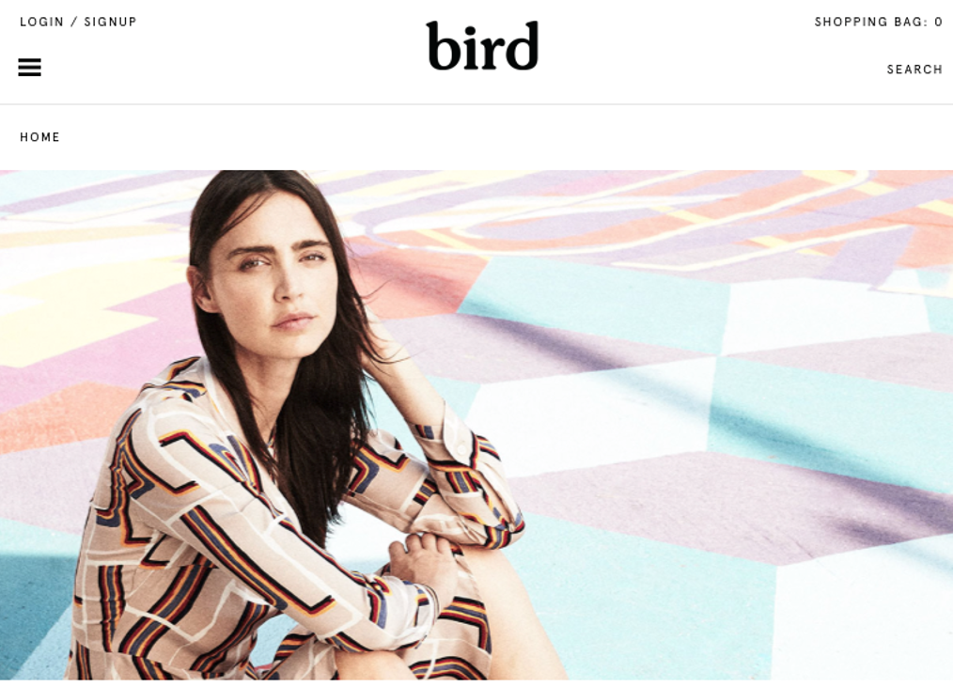
www.shopbird.com

Slide 8
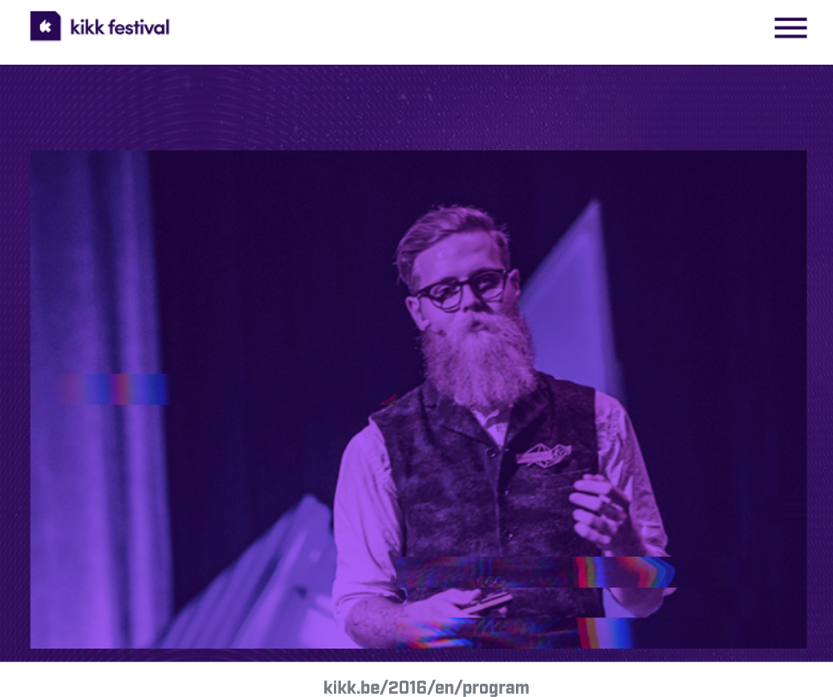
www.kikk.be

Slide 9
“Java is to JavaScript as Ham is to Hamster”
http://javascriptisnotjava.io/

Slide 10
JQuery
JQuery é uma biblioteca de JavaScript. Que facilita a manipulação do DOM
jquery.com

Slide 11

JS Puro vs jQuery
JS Puro
JQuery

Slide 12
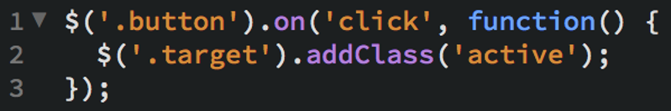
Exemplo de código com JQuery

Slide 13




Selecionando elementos na DOM
DOM → Document Object Model
O Objeto jQuery →
TAG
ID
CLASS

Slide 14


Outras formas de seleção
→ Elementos filhos
→ Múltiplos elementos
→ Seleção por atributo

Slide 15
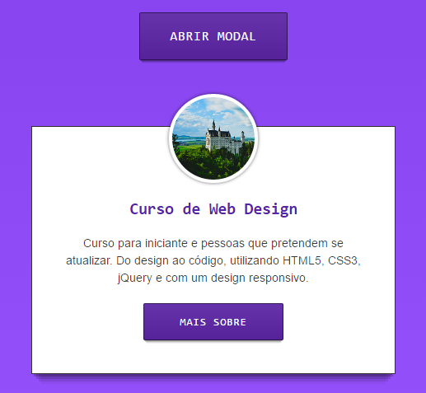
Aplicando eventos básicos
.click( )
.hide( )
.show( )
.toggle( )
.fadeIn( )
.fadeOut( )
.fadeToggle( )

Slide 16
